Slide 1
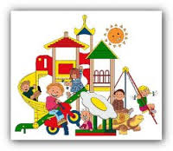
Финална анкета с децата от група “ Смехоран” от ЦДГ гр. Добрич

Slide 2
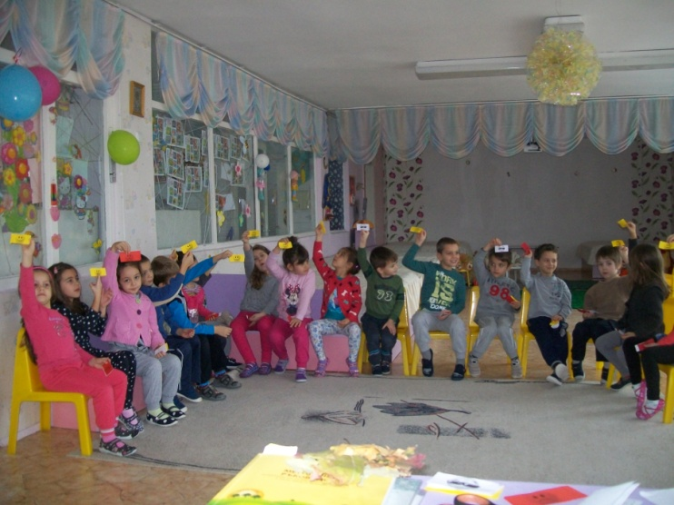
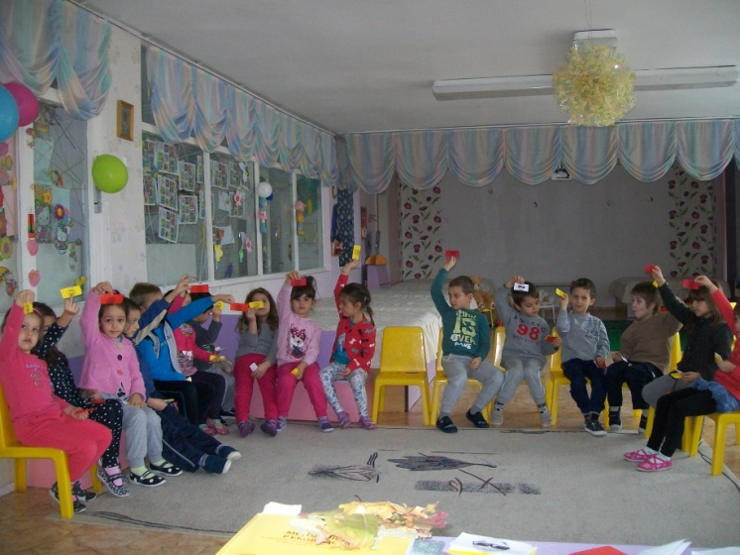
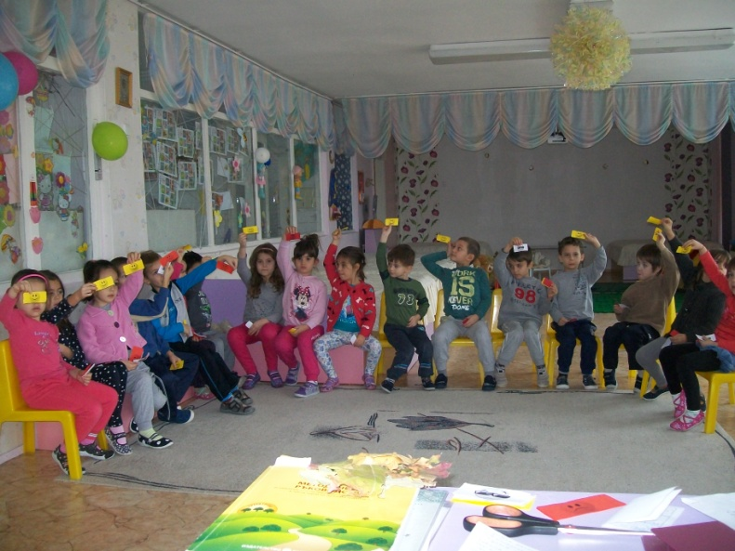
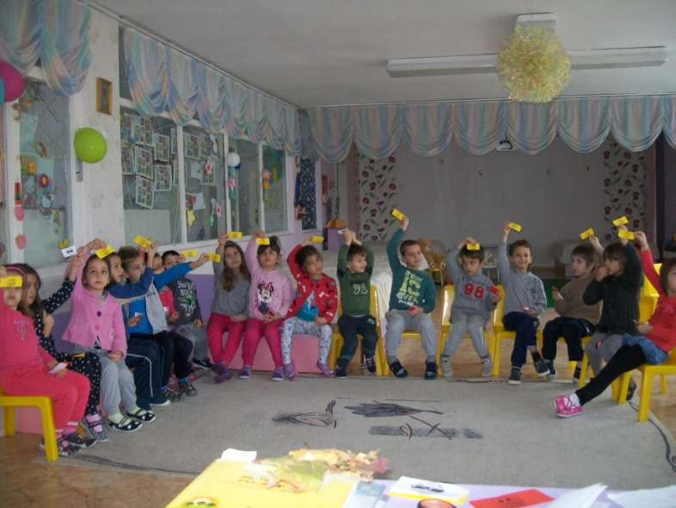

Slide 3
Изготвили презентацията
М. Георгиева
П. Иванова

